Slide 1
贪心与动态规划相关
七月算法 曹鹏
2015年6月7日

Slide 2
提纲
贪心算法简介
贪心算法的框架
理解贪心算法
贪心算法例题
贪心算法总结
动态规划简介
动态规划的抽象描述
动态规划问题的步骤
动态规划与贪心
动态规划例题
动态规划的总结
总结与思考
<number>/66
julyedu.com

Slide 3
贪心算法简介
贪心算法(greedy algorithm)看似简单
  第一步、第二步、第三步……每一步都选择最好的方案
  选择是单一（排除相等的情况）
贪心算法不简单
  证明有效
    严格的数学证明
  证明无效
    找到一个反例
<number>/66
julyedu.com

Slide 4
贪心算法的框架
可选对象全集S
已经选择对象的集合T （部分解）
一个判断解合法函数 isValid(T)
  空合法
  如果一个集合合法，则它全部子集也合法
一个评价解的函数 payoff(T)——一般是所选
目标：从S中选择出一个子集T,使得子集合法isValid(T) == true 并且使得payoff(T)最大
算法：从空集开始，每次加一个元素， 短视
  贪心加入一个元素——“最好”的元素 ——贪心选择性质
<number>/66
julyedu.com

Slide 5
理解贪心算法——Dijkstra
求A到C的最短路
  每次选择最短边,直到终点
    AB + BC = 5
  Dijkstra的贪心？
    d[A] = 0
    选取d最小节点，加入最短边
      更新d
  贪心策略是有条件的
B
1
4
A
C
2
2
D
<number>/66
julyedu.com

Slide 6
理解贪心算法 续
一般不能说——贪心算法是错的
只能说——这样贪心是错的
可以用贪心算法的题目不多
  关键在于证明
经典贪心算法
  Dijkstra——单源图最短路
  Prim
  Kruskal
  Huffman编码
<number>/66
julyedu.com

Slide 7
贪心算法总结
是一类算法——不是一个算法
适用范围小
实现简单
证明复杂
获得难问题的近似解
面试、笔试不会出现太难的题目
  因为证明困难
  证伪（找反例）通常也困难
<number>/66
julyedu.com

Slide 8
贪心例1
例1 用1，2，5的硬币凑出n，使得所用的币数最少？
贪心方法，先尽可能用5凑，然后用2， 然后用1。
证明： 分情况讨论n=5k, 5k+1,5k+2,5k+3,5k+4
  k=0可以枚举全部解，正确
  如果k=m贪心成立，那么k=m+1时 (m >= 0)时
  例如n=5(m+1)的时候，利用“动态规划”的式子计算最优解
    5(m + 1) – 1 多用1个1 ， 那么变为5m + 4的解，多用1个1，由归纳假设需要m + 3个硬币
    5(m + 1) – 2 多用1个2， 那么变为5m + 3的解，多用1个2， 由归纳假设需要m + 3个硬币
    5(m + 1) – 5 多用1个5， 那么变为5m的解，多用1个5， 由归纳假设需要m + 1个硬币。
  类似可以证明5(m + 1) + 2, +3, +4的情况
注意：不是所有硬币集合都可以贪心。例如{1,2,5,7}凑10
√
<number>/66
julyedu.com

Slide 9
贪心例2
例2 有若干个活动，第i个开始时间和结束时间是[S_{i},f_{i})，只有一个教室，活动之间不能交叠，求最多安排多少个活动？ (facebook)
  算法： 把所有活动按照结束时间由小到大排序，如果当前活动和之前选择的不冲突就选择，否则就考虑下一个活动
  简证：任意一个最优解，我们把它里面的活动也按照结束时间由小到大排序。假设它和我们贪心选择前面若干个相同，然后它选择了活动i，而我们选择了活动j。
<number>/66
julyedu.com

Slide 10
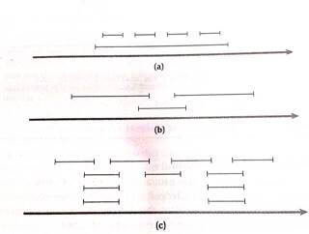
贪心例2 续
能否把i换成j?
  活动j和之前活动不冲突
  f_{j} <=f_{i}
  可以把i换成j
其他策略的反例
  最早开始时间
  最短任务
  最少冲突
<number>/66
julyedu.com

Slide 11
贪心例3
例3 有若干个活动，第i个开始时间和结束时间是[S_{i},f_{i})，同一个教室安排的活动之间不能交叠，求要安排所有活动，最少需要几个教室？ (facebook)
  分析:
    按照例2的方法一个一个分配教室？
    反例
      A： ［1,2) B：［1,4) C：［5,6) D：[3，7)
      选择(A, C) 再选择 (B) (D) ——需要3个教室
      最优解 (A D) 再选择(B C)
<number>/66
julyedu.com

Slide 12
贪心例3 续
  变换策略，按照开始时间对活动排序，贪心分配，尽量把活动安排在一个没有冲突的教室，如果和所有教室活动都冲突，则增加一个教室
  简证：
    从时间轴上看，我们按照活动开始的时间给每个活动安排了一个教室。为什么要加入第k个教室？
      前(k – 1)个教室都有活动正在进行
      算上当前这个活动，在一个时间点上至少有k个活动同时进行
    不可能有少于k个教室的方案
<number>/66
julyedu.com

Slide 13
贪心例3 续2
结论： 如果一个时间点有k个活动同时进行，我们得到了一个恰好需要k个教室的方案，这个方案是最优的
由结论得到一个算法：
  把开始时间和结束时间分开，由小到大排序。扫描，遇到开始时间就＋1，遇到结束时间就-1, 计算最大层数（重叠度、厚度），就是我们最少需要的教室数目。
<number>/66
julyedu.com

Slide 14
贪心例4
例4 一个背包容量有限，有若干个物品，每种物品有自己的体积和价值，每个物品可以拿任意比例部分，价值也按拿的比例获得，如何使得选取物品的总价值最大。
  分析，按照每种物品“性价比”从大到小排（密度）
  同样可以依靠交换，我们可以把任意解中选择的物品逐个换我们按贪心策略得到的解所选的物品，即换位同样体积的“更贵重”的物品，从而导致更优解。
<number>/66
julyedu.com

Slide 15
贪心例4 续
这是著名的0/1背包问题
  我们可以选择部分物体——物品可以任意分解
  所以我们总是选择“更贵”的物品
0-1背包就不行了——如果物体不可分
  背包容量8
    物品1 价值5 体积6
    物品2 价值2 体积3
    物品3 价值4 体积5
<number>/66
julyedu.com

Slide 16
贪心例5
例5 给出n个区间,求最大重叠区间。（即哪两个区间的交最长，哪两条线段重叠部分最大）
  分析： 按开始时间排序, 每条线段i考虑它后面后它相交的线段j
    如果线段j的右端点比线段i右端点更靠右
      线段i的任务已经完成，因为后面的线段和i重叠部分不会更大
    如果线段j的右端点比线段i右端点更靠左
      线段j的任务已经完成，因为线段j涵盖在线段i里面，任何线段与线段j的重叠部分不可能大于它本身的长度
<number>/66
julyedu.com

Slide 17
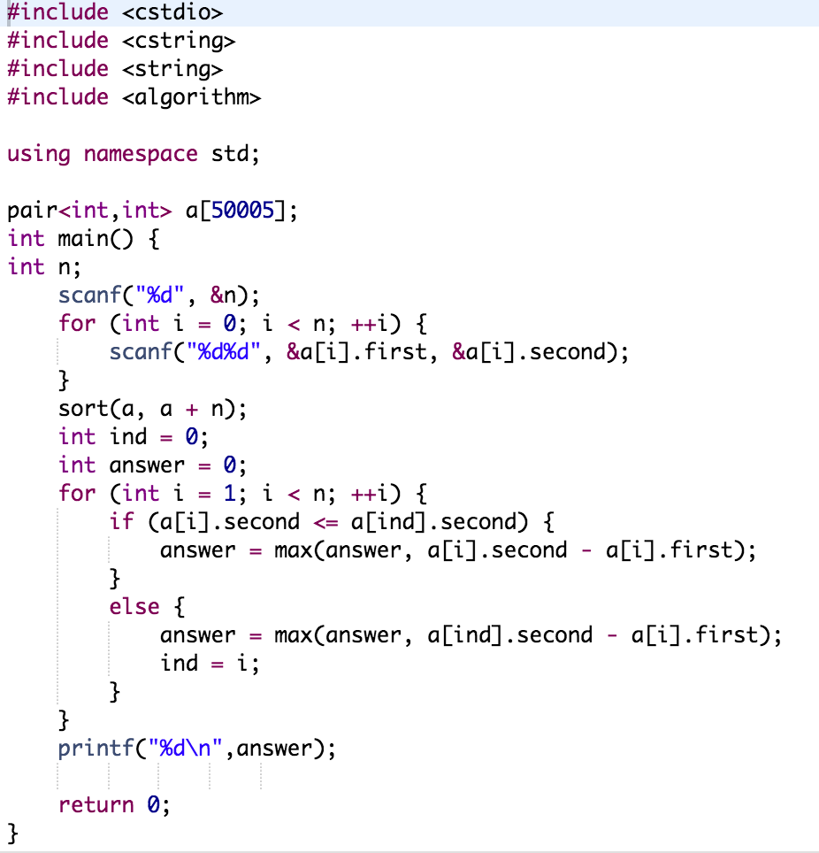
贪心例5 续
代码：
<number>/66
julyedu.com

Slide 18
贪心例6
例6 n个人，已知每个人体重，独木舟承重固定，每只独木舟最多坐两个人，坐一个人或者两个人显然要求总重量不超过独木舟承重，假设每个人体重也不超过独木舟承重，问最少需要几只独木舟？
  分析： 把人按照体重排序
    最重的人 ＋ 最轻的人 > 独木舟承重， 最重的人自己一只独木舟
    最重的人 ＋ 最轻的人 <= 独木舟承重， 两个人一起一只独木舟
<number>/66
julyedu.com

Slide 19
贪心例6 续
简证
  如果最重的人x能和最轻的人y在一只独木舟上，而最优解把x或者y单独放在一只独木舟上，显然把它们放在一起，解不会变差。
  最优解(x, x’)一只船，(y,y’)一只船
    调换成(x, y) (x’,y’) 也合法
      因为x + x’ >=x’ + y’
  贪心策略有效
<number>/66
julyedu.com

Slide 20
贪心例7
例7 给定一个大数（比如240位），可以删掉m个数字 (m < n, n是总位数），使得删完之后，剩余的数最小。
  分析： 策略， 每次找到第一个逆序的首位删掉它。
    a₁ <= a₂ <=… <=a_{k} > _{ak+1}….
    删掉a_{k}
    删掉之后，前面不变，第k位减小
    如果没有逆序删掉最后一位
<number>/66
julyedu.com

Slide 21
贪心例7 续
    简证： 如果之前和贪心策略删的数一样，在某一步有
      a₁ <= a₂ <=… <=a_{k} > _{ak+1}…. (卡住）
      而最终没删除a_{k}, 则最终前k位的“字典序”比现在还大……
    本质字典序从高位一直在减小
    实现技巧：
      数组实现会退化到O(n²)
      如果用（双向）链表存储每位数字，时间复杂度可以达到O(n)
      因为之前检查过的可以不再检查，只检查删掉数的缺口就可以了
<number>/66
julyedu.com

Slide 22
贪心例8
例8 若干个程序，每个计算需要R[i]个资源，存储需要O[i]个资源结果， O[i] < R[i]，问如何安排执行顺序，使得总资源使用最少？
  转变为 –a, + b，永远不产生负数的问题
    这里a = R[i], b = R[i] – O[i]
    注意a < b, 总资源数是在减小的
  按照b由大到小的顺序执行任务，可以不产生负数。
<number>/66
julyedu.com

Slide 23
贪心例8 续
简证： 任何一个解都可以调整为b由大到小的顺序，也都合法
  考虑（a₁,b₁) (a₂, b₂)……（a_{x}, b_{x}) (a_{x + 1}, b_{x+1})….
  满足b₁ >=b₂ >=…>=b_{x} < b_{x + 1}
  交换x 和(x + 1)
  对(x + 1)没影响——因为之前轮到它时数更小（因为每个括号实际上是一个负数）
  关键看一下-a_{x + 1} + b_{x+1} – a_{x} 是否产生负数
  但原先是– a_{x} ＋ b_{x} - a_{x + 1} 比上式小，得证
<number>/66
julyedu.com

Slide 24
贪心总结
贪心算法很“容易”想到——短视，眼前
贪心算法很“难”证明
  手段多样
    数学归纳法
    交换，把一个最优解里面选取的元素逐个换成贪心选择解的元素而不冲突，则贪心得到解不比最优解差
矩阵胚拟阵理论＊
  使用贪心算法的充分但非必要条件
短视频
<number>/66
julyedu.com

Slide 25
动态规划简介
动态规划 (dynamic programming)
  1956年Bellman的著作dynamic programming
  著名的最短路算法——bellman-ford算法
定义
  阶段
  状态
  决策
  无后效性
<number>/66
julyedu.com

Slide 26
动态规划问题的描述
一个系统，有若干状态，每个状态下有若干合法的操作,称为决策,决策会改变系统状态
决策会带来收益（或费用）
在初始状态下，求最终状态下最大收益
在每个阶段，选择一些决策，状态随之改变
收益只取决与当前状态和决策——不是马尔可夫
使得系统达到终止状态时，总收益最大（或费用最小）
  总收益一般指各阶段收益的总和
<number>/66
julyedu.com

Slide 27
动态规划问题的步骤
特点：子问题有大量重叠
  应对：打表避免重复计算
    表格记录每个状态的最大收益
步骤
  确定状态集合和收益
  初始状态、终止状态
  确定决策集合
  是否无后效
  收益如何表示
<number>/66
julyedu.com

Slide 28
动态规划与贪心
动态规划其实比贪心显然，难就难在“状态”，我们枚举状态，实际上是枚举了“一类”解，而不是一个解。枚举的是一个解集，集合里的解有相似的性质，在这个解集里选一个（或者）多个最优，实际上是在解的集合中走路……
 | 贪心 | 动态规划
决策 | 最优的一个决策 | 枚举能到当前状态的所有决策，选结果最好的
最优子问题 | 有 | 有
子问题重叠 | 一般没有…… | 一般有
复杂度 | 相对低 | 相对高
正确性 | 数学证明 | 因为枚举，所以显然
<number>/66
julyedu.com

Slide 29
动态规划例1
例1 最长单增子序列 给定一个数列，求它的最长单增的子序列
  例如 给定10,4,20,10,15,13 则{4,10,15}和{4,10,13}都是解
  确定状态
    收益和状态 以第i项结尾的最长单增子序列的长度f(i)
    初始状态f(0) = 0
    终止状态max{f(1),f(2),f(3)…f(n)}
    决策： 已知全部f(x), x < i，如果a_{i}>a_{x}，则显然可以把a_{i}连接在a_{x}的后面。
    无后效性：f(i)只与决策x相关
    收益表示,由定义f(i) = max{f(x)| x < i且a_{i}>a_{x}｝ ＋ 1， 如果该集合是空集，则对应max值为0。
<number>/66
julyedu.com

Slide 30
动态规划例1 续
时间复杂度
  枚举i
  枚举x,找到最大的满足条件的x
  O(n²)
空间复杂度
  存储每个f(i) O(n)
如何得到解？
  记录决策：对每个f(i)记录得到它的决策x
<number>/66
julyedu.com

Slide 31
动态规划例2
一个m行n列的二维数组，每个元素是一个非负数，从左上角走到右下角，每次只能朝右或者下走，不能走出矩阵，使得总和最小。(Leetcode 64)
  思路——枚举
    m行,n列。(m + n -2)步 (m – 1)步向下，(n -1)步向右，任意选择，路径条数一共是C(m + n - 2, m -1)，枚举是万能的！
    实际不可行
<number>/66
julyedu.com

Slide 32
动态规划例2 续
  dp?
    dp[i][j]表示从左上到达(i,j)的最小值
    dp[i][j] = min(dp[i – 1][j], dp[i][j – 1]) + a[i][j]
      从上边过来dp[i – 1][j] + a[i][j]
      从左边过来dp[i][j – 1] + a[i][j]
    初值 (下标从0开始）
      dp[0][0] = a[0][0]
      dp[0][j > 0] = dp[0][j – 1] + a[0][j]
      dp[i > 0][0] = dp[i – 1][0] + a[i][0]
    复杂度: 时间O(m * n), 空间O(m * n)
<number>/66
julyedu.com

Slide 33
动态规划例2 续2
空间优化——省掉一维
  dp[i][j]只与dp[i – 1][j] , dp[i][j – 1]有关
  对每个i,正向循环j
    之前的dp[j – 1]是“新的”，dp[j]还是旧的
    dp[j] = min(dp[j – 1], dp[j]) + a[i][j] 更新
贪心的返例——哪小往哪走
0 | 1 | 100
2 | 100 | 100
1 | 1 | 1
<number>/66
julyedu.com

Slide 34
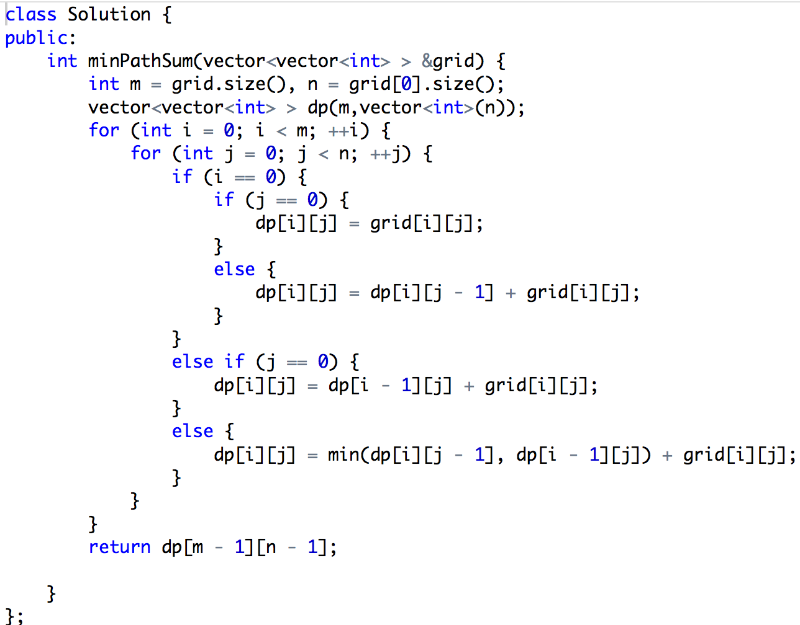
动态规划例2 续2
代码1：
<number>/66
julyedu.com

Slide 35
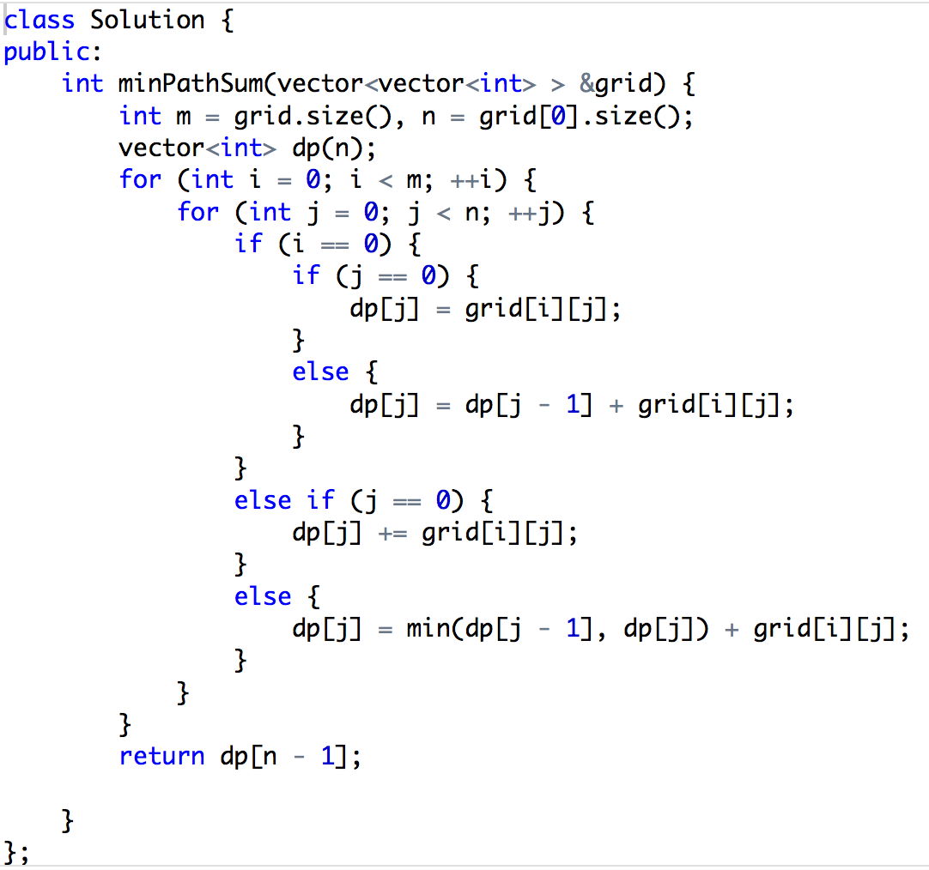
动态规划例2 续3
代码2：
<number>/66
julyedu.com

Slide 36
动态规划例2
例2 给定两个字符串S和T，求把S变成T所需要的最少操作次数。操作包括：在任意位置增加一个字符、减少任意一个字符以及修改任意一个字符。 (Leetcode 72)
  思路——bfs
    题目里有“最小”字样，符合bfs关键词：上界
    max(len(S), len(T))
    实际不可行
  思路dp ，有删除操作很麻烦
<number>/66
julyedu.com

Slide 37
动态规划例2 续
换个角度思考问题，变为字符串“对齐问题”:
  S＝ “ABCF” T = “DBFG”
  对应位置相同不扣分，不同则扣一分(修改）
  两个特殊字符“－”不会对应
  S位置“－”代表增加字符
  T位置“－”代表删掉字符
  使扣分最少
S | A | B | C | F | －
T | D | B | － | F | G
<number>/66
julyedu.com

Slide 38
动态规划例2 续2
dp[i][j]表示S的前i个位置和T的前j个位置对齐的最少得分
dp[i][j] = min(dp[i – 1][j – 1] + same(i , j), dp[i – 1][j] ＋ 1, dp[i][j – 1] + 1)
  dp[i – 1][j – 1] + same(i, j) 对应S第i个字符和T第j个字符对齐
  dp[i – 1][j] + 1对应S第i个字符和-对齐，即删掉S中第i个字符
  dp[i][j – 1] + 1对应T第j个字符和-对齐，即在S中加入该字符
初值
  dp[0][j] = j, dp[i][0] = i (i ≥ 0, j ≥ 0)
时空复杂度 O(length(S) * length(T))
空间优化——省掉一维
  对每个i, 正向循环j
    注意保存dp[i – 1][j – 1]因为j – 1已经是“新值”
<number>/66
julyedu.com

Slide 39
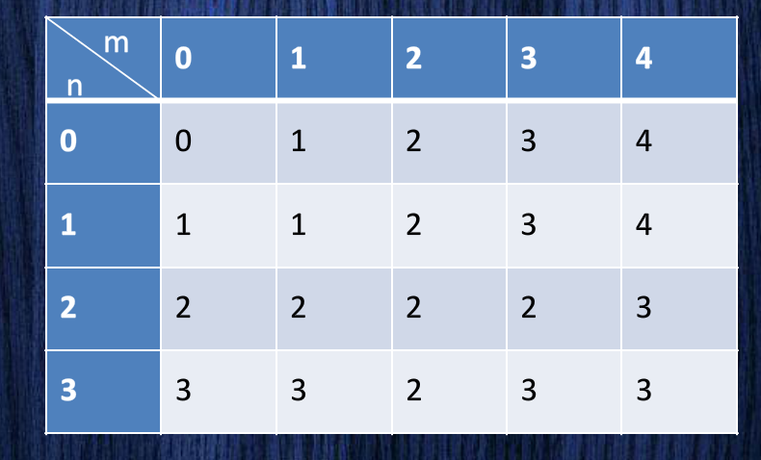
动态规划例2 续3
例子 (打表～～）
  A：a c f
  B：b f c e
  dp[n][m]
<number>/66
julyedu.com

Slide 40
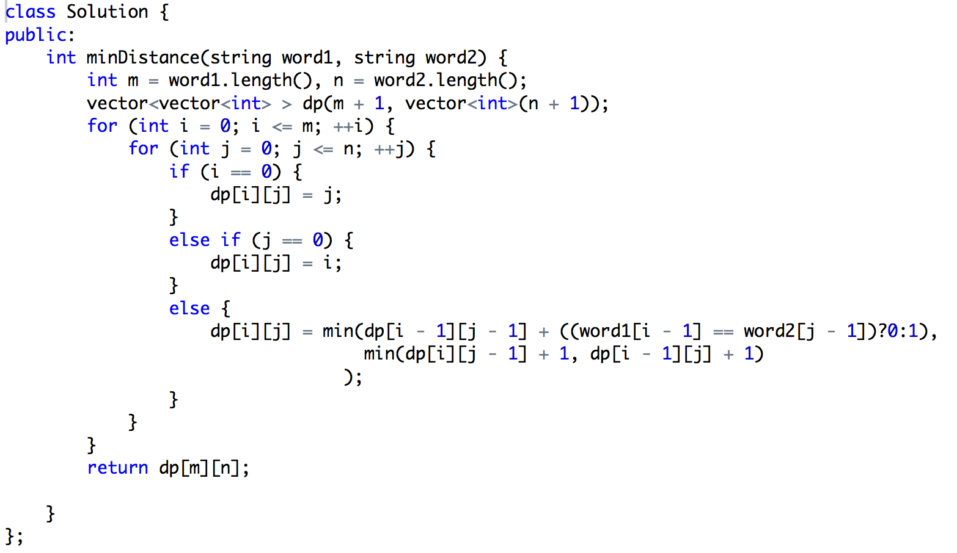
动态规划例2 续4
代码1：
<number>/66
julyedu.com

Slide 41
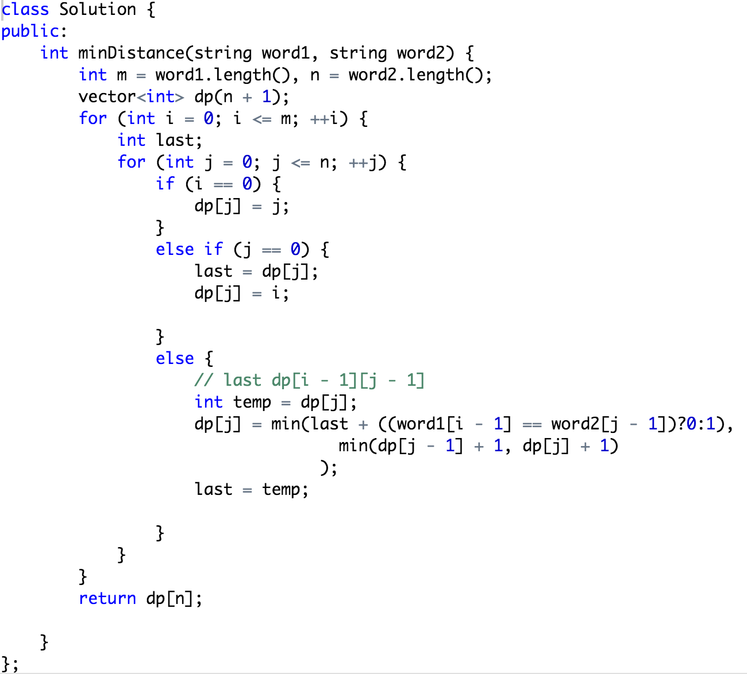
动态规划例2 续4
代码2
<number>/66
julyedu.com

Slide 42
动态规划例3
例3 在x轴上有n个点（正整数），需要把它们炸毁，炸弹半径可以自由选取，若一炸弹威力为r,它可以把距离它为r的范围内的点炸毁，花费是a * r ² + b * r + c, 其中a ,b ,c为给定正整数，且不超过5， 求最小花费。
  分析： 一般解法
    把点排序, dp[i]表示炸毁前i个点的最小花费
    初值 dp[0] = 0
<number>/66
julyedu.com

Slide 43
动态规划例3 续
递推(假设点下标从1开始）：
  要炸毁前i个点，考虑最后一个炸弹炸毁的点是[k + 1..i]，那么它的半径应该是(x_{k+1} – x_{i}) / 2
  于是有dp[i] = min(dp[k] + cost((x_{k+1} – x_{i}) / 2)
  算法时间复杂度O(n²)
利用a，b ,c的关系
  半径为4的炸弹花费16a + 4b + c
  两个半径为2的炸弹花费 8a + 4b + 2c
  差 8a – c >= 8 – 5 = 3, 所以x_{k+1} – x_{i} <= 8, O(n)
<number>/66
julyedu.com

Slide 44
动态规划例4
例4用面值为C₁,C₂,C₃……C_{n}的硬币，每种硬币面值数量不限，凑一定数量的钱m，使得用硬币个数最少。
  分析: dp[i]表示凑i块钱的最少硬币数
    初值dp[0] = 0,
    要凑i块钱 需要哪几种硬币？
      dp[i] = min{dp[i – C_{j}]} ＋ 1, 注意空集理解为无穷大
    图是什么样的？
      节点 i
      边: x -> (x + C_{j})有一条权值为1的边
<number>/66
julyedu.com

Slide 45
动态规划例5
例5一个背包容量有限，有若干个物品，每种物品有自己的体积和价值，每个物品要么拿，要么不拿，如何使得选取物品的总价值最大。
  分析： dp[i][j]表示前i件物品，已经达到重量j的时候的最大价值
    dp[i][j] =
      dp[i – 1][j] 不选取第i个物品
      dp[i-1][j – w[i]] + v[i] 选取第i个物品
<number>/66
julyedu.com

Slide 46
动态规划例5 续
空间优化： 滚动数组
其他方法
  前i件物品，体积不超过j时的最大价值
  前i件物品，价值达到j时的最小体积
    dp[i][j] = min{dp[i – 1][j – v[i]] + w[i], dp[i – 1][j]}
  前i件物品，价值不小于j时的最小体积
  dp[i][j][k] (bool值）表示拿前i件东西，达到重量j，价值k是否可能。
      dp[i][j][k] = dp[i-1][j][k] || dp[i-1][j – w_{i}][k-p_{i}], 通常bool值作为结果的dp可优化！
<number>/66
julyedu.com

Slide 47









动态规划例6
例6两个矩阵规模分别为p * q和q * r 相乘，要循环p * q * r次，n个矩阵连乘,我们可以使用结合律，让一些矩阵先乘，如何加括号结合，使得循环总次数最少？
16000, 10500, 36000, 87500, 34500
<number>/66
julyedu.com

Slide 48
动态规划例6 续
分析：dp[i][j]表示计算［i..j］所需要的乘法次数 dp[i][j] = 枚举分点k, i<=k<=j，计算最小的
dp[i][k] + dp[k + 1][j] + [i..k]的结果矩阵和[k+1..j]的结果矩阵相乘的乘法次数 （即i的行 k的列数以及j的列数乘积）
看起来很像分治算法
枚举了所有的i ,j , k
枚举顺序？j – i由小到大
<number>/66
julyedu.com

Slide 49
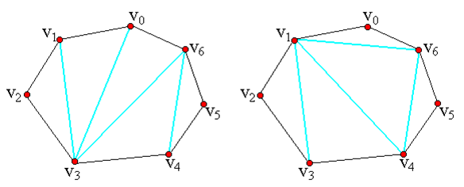
动态规划例7
例7 把凸多边形切成(n-2)个三角形，每切一个三角形，都有一定的代价（代价取决于三角形的三个顶点），求最小代价？
<number>/66
julyedu.com

Slide 50
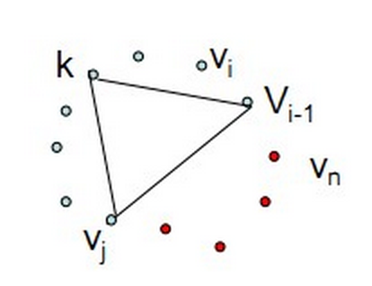
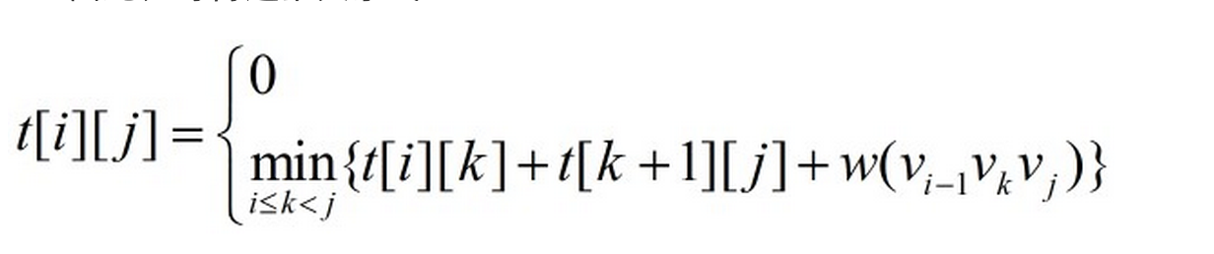
动态规划例7 续
其实这个题和矩阵乘法是一样的:
先定义(n + 1)边形，顶点编号0-n
定义t[i][j]是{V_{i-1}, …V_{j}}子问题的最优值
切一个三角形下来，分解为两个子问题：
<number>/66
julyedu.com

Slide 51
动态规划例8
例8 有若干个活动第i个开始时间和结束时间为[S_{i},f_{i})，只有一个教室，活动之间不能交叠，举办一个活动可以得到利润w_{i,}求最多得到的利润？
  给活动排序
  dp[i]表示最后一个任务安排任务i时的最大收益
    dp[i] = max{dp[j] + w_{i}, j满足j<i 并且f_{j}<=S_{i}}
  按什么排序？
    开始时间？
    结束时间？
  关键： 考虑任务i时，所有结束时间<= S_{i}的都已经考虑过了
<number>/66
julyedu.com

Slide 52
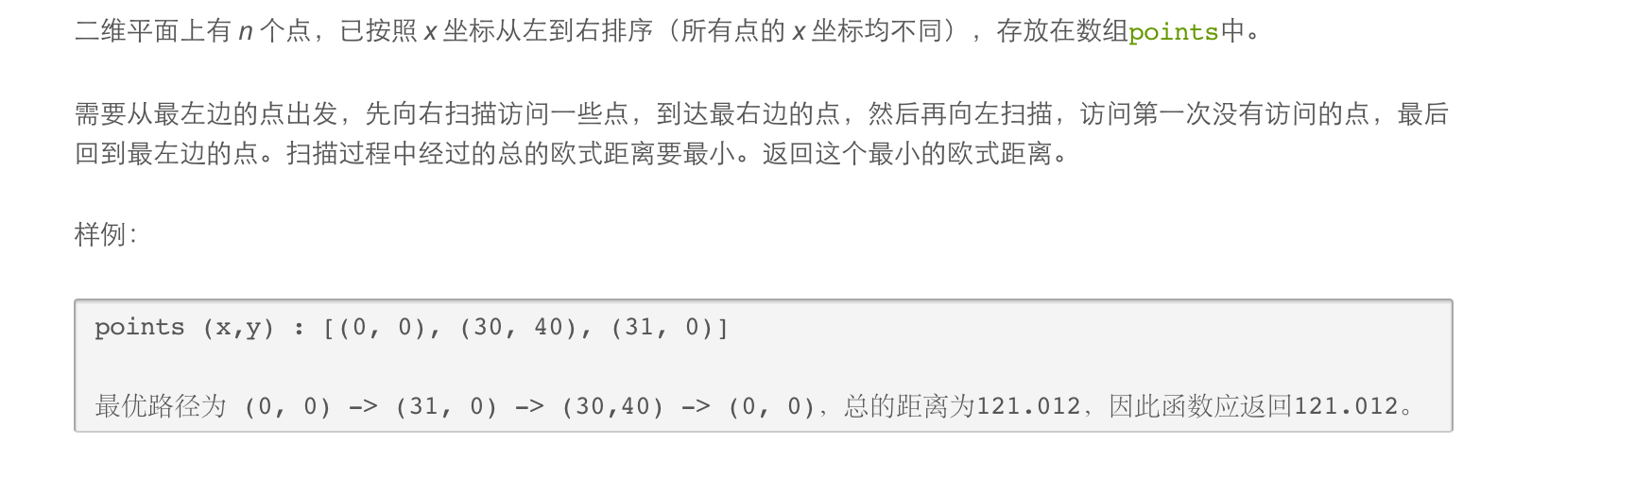
动态规划例9
例9
<number>/66
julyedu.com

Slide 53
动态规划例9 续
想像两个人走不相交的路径
dp[i][j] (i > j)表示一个人在i，一个人在j，并且0..i的全部点都经过了的合法的最小距离和。
  i == j + 1, 枚举i的上一个点k, k < j dp[i][j] = max{dp[j][k] + dist(k,i), k < j}
  i > j + 1,则j + 2..i那些点是第一个人经过的 dp[i][j] = dp[i-1][j] + dist(i,i-1)
距离的定义不重要
<number>/66
julyedu.com

Slide 54
动态规划例10
例10＊ n个城市，任意两个城市之间有一定距离，从一个城市出发经历所有的城市一次并且仅仅一次，最终回到起点，使得所有距离最短？ （最小代价圈）
确定状态
  顺序？假设已经经历了ABCDE这5个城市，最终在城市E，那么A,B,C,D的顺序重要么？
  f(s,x)表示状态
    s表示经历过的城市集合。
<number>/66
julyedu.com

Slide 55
动态规划例10 续
  X表示最后一个城市，在集合s里
  f(s,x)表示经过s集合里那些城市，最终在城市x时所经过的最小距离。
初始状态： f({1},1) = 0，假设从城市1开始
终止状态：f({1,2,3,..n},1)=?
决策： 在状态(s, x)找到一个不在集合s里的城市y，若从x走到y，则f(s,x) + distance(x,y)是一个经过集合sUy城市的路径。
无后效性：收益只取决于状态(s,x)和决策y
<number>/66
julyedu.com

Slide 56
动态规划例10 续1
费用表示： f(s,x) = min {f(s – x, y) + distance(y,x) ｝其中s-x表示从集合s中去掉城市x之后的集合， y在集合s-x中
注意点： 最后回到起点的状态有点特殊，因为起点已经在集合里
复杂度
  集合数2^{n}
  状态数 2^{n} ＊ n
  时间
    枚举s, x, y，所以总复杂度O(2^{n} ＊ n²)
  ^{空间}
    O(2^{n} ＊ n)
<number>/66
julyedu.com

Slide 57
动态规划常见的递推式
一维
  一般： dp[i] = max(dp[j] + payoff(i, j))
二维
  一般 dp[(i,j)] = max(dp[(i,j)前驱] + payoff(…)])
  dp[(i,j)] = max(dp[(i, k)] + dp[(k + 1, j)] + payoff(…))
本质
  状态图（有向、无环）
    dp[x] = max(dp[x的前驱y] + payoff(x, y))
<number>/66
julyedu.com

Slide 58
动态规划的习题
各式各样的递推式和状态表示
很多书上的例题
  最长公共子序列(LCS)
  最短编辑距离 （例2）
  最长单调子序列 （例1）
  最优二叉搜索树
  凸多边形最优三角剖分 （例7）
  Bellman-ford算法
  最大子段和 （数组）
<number>/66
julyedu.com

Slide 59
动态规划的总结
动态规划是什么？
  是在状态集合上的递推
    f(new state) = f(old state) + payoff(decision)
    抽象理解状态
  是“最短路”
    图——广义有向无环图
      节点： 所有状态
      边：可能的决策在状态上的转换
    起点： 初始状态
    终点： 终止状态
<number>/66
julyedu.com

Slide 60
动态规划的总结 续
动态规划与图搜索
  本质就是记忆化搜索
动态规划与组合数学
  某个状态下有多少种可能？
动态规划与枚举
  在状态集合上的枚举
  一个“状态”可能是原先许多种情况的统一，对应一个集合
  转变思路，用集合代替单个部分解
<number>/66
julyedu.com

Slide 61
动态规划的总结 续2
一般实现
  正向循环——自底向上
    思路简单，把所有从“小到到大”，求出所有状态对应值
    慢一些，但相对省空间
  递归——自顶向下
    要求 f(x)必须求f(y),进而必须求f(z)……
    只求需要的值
    相对快一些，但要消耗堆栈空间
<number>/66
julyedu.com

Slide 62
动态规划的总结 续3
关于复杂度
  时间：O（状态数 ＊ 每个状态下决策数）
  空间：O（状态数）
本质
  把有影响的因素全部放进“状态”
  在状态图上的特殊递推
<number>/66
julyedu.com

Slide 63
动态规划的总结 续3
更难的dp
  树形dp
  先排序 后dp
  基于连通分量的dp——插头dp
  dp加速——四边形不等式， 优化时间复杂度
  LIS问题的O(nlogn)时间算法
  优化空间复杂度——滚动数组
    本行结果只与“上一行”相关
短视频 动态规划初探、实战
<number>/66
julyedu.com

Slide 64
总结与思考
贪心
  汽车加油问题，一辆汽车油箱容量有限，起点时油箱是满的，起点到终点有若干个加油站，假设汽单位距离耗油相同，每个加油站油价可能不同（事先已知），问汽车能否从起点到终点，每个加油站加多少油，最少花费是多少？
<number>/66
julyedu.com

Slide 65
总结与思考 续
dp
  动态规划例2 的走两次版本，规则不变，从起点到终点，除起点终点外所有格子只能经过一次
  TSP (旅行售货商)
    问题： 找到权值最小的哈密尔顿（回）路
    状态：
      当前在哪个节点x？
      已经经过了哪些节点？ 2^{n}表示经过点的集合
  Leetcode 45,55,120,139,140,174
<number>/66
julyedu.com

Slide 66
谢谢大家
更多视频尽在：
  http://www.julyedu.com/
    免费视频
    直播课程
    面试问答
Contact us：微博
  @七月算法
  @七月算法问答
  @曹鹏博士
<number>/66
julyedu.com

